Slide 1
Anfänge. Introduzione alla letteratura tedesca
Università Gabriele d’Annunzio di Chieti-Pescara Dipartimento di Lingue Letterature e Culture Moderne
Corsi di Laurea in Lingue (L11) e Mediazione (L12)
Prof. Michele Sisto michele.sisto@unich.it

Slide 2
A chi è rivolto questo corso
Per studenti di Lingue (L11):
Letteratura tedesca I (9 CFU), 54 ore (1°anno)
Per studenti di Mediazione (L12)
Letteratura tedesca IA (6 CFU), 36 ore (1° anno)
Letteratura tedesca IB (6 CFU), 36 ore (2° anno)
NB: invito tutti a frequentare 54 ore

Slide 3
A chi è rivolto questo corso
Per studenti di Lingue (L11):
Letteratura tedesca I (9 CFU), 54 ore (1°anno)
Quanti di voi sono iscritti a Lingue?
Per studenti di Mediazione (L12)
Letteratura tedesca IA (6 CFU), 36 ore (1° anno)
Letteratura tedesca IB (6 CFU), 36 ore (2° anno)
Quanti a Mediazione?

Slide 4
Prerequisiti
Non è richiesta, al primo anno, la conoscenza della lingua tedesca
Per la comprensione dei contenuti del corso è di grande aiuto, anche se non indispensabile, un bagaglio personale di letture letterarie il più possibile ampio, per epoche, paesi e generi

Slide 5
Verifica dei prerequisiti della comunità di studio
Quanti di voi
hanno già studiato lingua tedesca?

Slide 6
Verifica dei prerequisiti della comunità di studio
Chi mi sa nominare
un’opera della letteratura tedesca?

Slide 7
Verifica dei prerequisiti della comunità di studio
Quanti di voi
hanno letto almeno un’opera di letteratura tedesca?

Slide 8
Verifica dei prerequisiti della comunità di studio
Quanti di voi
hanno letto almeno 5 opere di letteratura tedesca?

Slide 9
Verifica dei prerequisiti della comunità di studio
Quanti di voi
hanno letto almeno un libro per intero? (a parte i Promessi Sposi)

Slide 10
Verifica dei prerequisiti della comunità di studio
Quanti di voi
hanno letto almeno 5 libri per intero?

Slide 11
Verifica dei prerequisiti della comunità di studio
Quanti di voi
hanno letto almeno 10 libri per intero?

Slide 12
Verifica dei prerequisiti della comunità di studio
Quanti di voi
hanno letto di sicuro più di 50 libri per intero?

Slide 13
Diversi obiettivi per diverse esigenze
Il corso
vuol dare una base comune per iniziare un discorso sulla letteratura tedesca
vuol dare 6 o 9 CFU dignitosamente a chi non cerca altro che quelli
vuol dare spunti per percorsi autonomi (perché si impara seguendo i propri interessi, non quelli altrui)
vuole offrire diverse possibilità di fare qualcosa di concreto nell’ambito della letteratura (tedesca): pratica

Slide 14
Un post di Paolo Nori
Cosa vuoi fare
giovedì 3 dicembre 2015
E mi ricordo benissimo quando preparavo gli esami russo uno e russo due, all’università, che passavo le giornate a leggere e a rilegger dei libri e se mi avessero chiesto Cosa vuoi fare, tu, nella tua, vita, avrei risposto preparare gli esami russo uno e russo due, all’università.
www.paolonori.it

Slide 15
Quali obiettivi si ripropone
Anfänge
Introduzione alla letteratura tedesca
Imparare a leggere criticamente il testo letterario
Costruirci un repertorio di base
Farci un’idea della storia della letteratura tedesca
ascoltando le voci degli scrittori

Slide 16
Il primo modulo: Come si legge un testo letterario?
Il primo modulo del corso –18 ore, 3 CFU, L11-L12, per studenti di Lingue e di Mediazione – costituisce un avviamento alla lettura critica del testo letterario. Prendendo come esempio I dolori del giovane Werther di Goethe ci si interrogherà sulle scelte dell’autore relativamente a titolo, cornice narrativa, architettura del racconto, sistema dei personaggi, rappresentazione dello spazio e del tempo, uso di diversi linguaggi, e comunità di lettori presa a riferimento. Si rifletterà inoltre su alcune categorie critiche fondamentali (lo straniamento secondo Šklovskij, il realismo secondo Lukács e Auerbach, il romanzo secondo Bachtin, ecc.) e sulla periodizzazione letteraria (Sturm und Drang, Romanticismo, ecc.)

Slide 17
Il secondo modulo: Repertorio minimo della letteratura tedesca
Il secondo modulo –18 ore, 3 CFU, L11-L12, per studenti di Lingue e di Mediazione – fornisce una panoramica delle principali opere ed epoche della letteratura tedesca attraverso la lettura e il commento degli incipit (Anfänge) di alcune opere fondamentali dell’età moderna, dalla Riforma al primo Novecento. Agli studenti sarà richiesto di applicare il metodo di lettura appreso nel primo modulo anche agli altri testi presenti in bibliografia (Mann, Kafka, Brecht, Bernhard), e di inquadrarli nella storia della letteratura tedesca ricorrendo alle categorie apprese nel secondo modulo.

Slide 18
Il terzo modulo: Il repertorio contemporaneo
Il terzo modulo – Introduzione alla letteratura contemporanea (18 ore, 3 CFU, L11, per studenti di Lingue, ma aperto anche agli studenti di Mediazione) – prosegue la panoramica, estendendola alla letteratura tedesca dal 1933 a oggi (Heinrich Böll, Paul Celan, Günter Grass, Heiner Müller, Thomas Brussig, Terézia Mora, ecc., inclusi i fumetti di Ralf König e le canzoni degli Einstürzende Neubauten e dei Wir sind Helden) e applicando il metodo di lettura appreso nel primo modulo su un testo tardonovecentesco, Nessun luogo. Da nessuna parte di Christa Wolf (1979).

Slide 19
Bibliografia
J. W. Goethe, I dolori del giovane Werther
Th. Mann, I Buddenbrook
F. Kafka, La metamorfosi
B. Brecht, L’opera da tre soldi
le slides Anfänge. Introduzione alla letteratura tedesca
[solo L11] Th. Bernhard, L’origine
[solo L11] Ch. Wolf, Nessun luogo. Da nessuna parte
[solo L11] un testo a scelta fra quelli elencati nel Programma esteso
(non c’è un manuale: niente storia letteraria)

Slide 20
Edizioni in cui reperire i testi
Impariamo che:
Non tutte le traduzioni sono uguali: anzi.
Non tutte le edizioni sono uguali: anzi!
Le introduzioni sono parte del programma.
Perché proprio queste 4 (o 6) opere per un repertorio minimo?

Slide 21
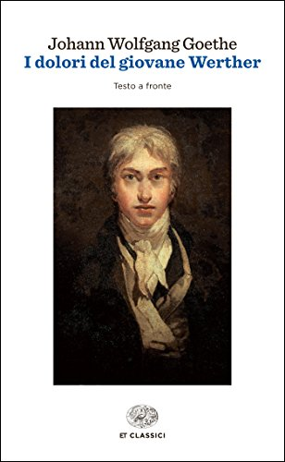
J. W. Goethe I dolori del giovane Werther
traduzione di Alberto Spaini, a cura di Giuliano Baioni, con testo tedesco a fronte, Torino, Einaudi, 1998 (e edizioni successive), collana Einaudi Tascabili (€ 11,00)

Slide 22
Th. Mann I Buddenbrook
traduzione di Furio Jesi e Silvana Speciale Scalia, prefazione di Claudio Magris, Milano, Garzanti, 1983 (e edizioni successive), collana I Grandi Libri (€ 12,00)

Slide 23
F. Kafka La metamorfosi
traduzione di Andreina Lavagetto, in La metamorfosi e tutti i racconti pubblicati in vita, prefazione di Klaus Wagenbach, Milano, Feltrinelli 1991 (e edizioni successive), collana Universale Economica Feltrinelli (€ 8,00)

Slide 24
B. Brecht L’opera da tre soldi
traduzione di Emilio Castellani, introduzione di Consolina Vigliero, con testo a fronte, Torino, Einaudi, 2002 (e edizioni successive), collana Einaudi Tascabili (€ 11,50)

Slide 25
Anfänge. Introduzione alla letteratura tedesca
dispense messe a disposizione dal docente in pdf
Contengono:
Cesare Cases, Che cosa sia e a qual fine si studi la letteratura tedesca
Rapido inquadramento delle principali epoche della storia letteraria
Incipit di ca. 30 opere della letteratura tedesca

Slide 26
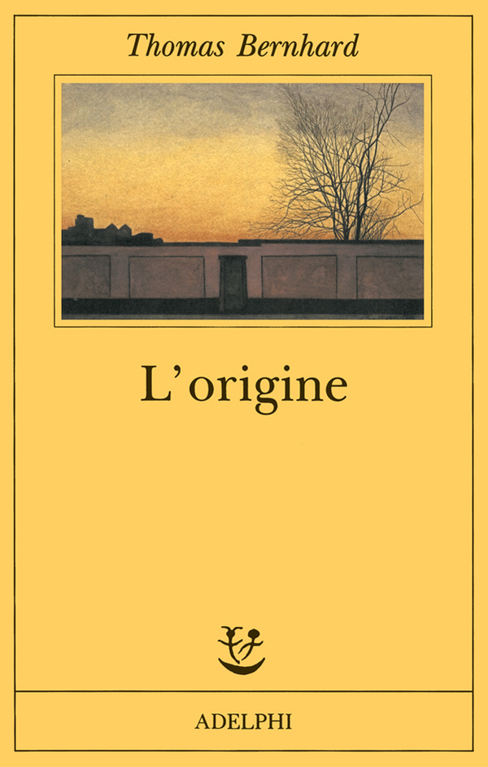
(solo per L11) Th. Bernhard L’origine. Un accenno
traduzione di Umberto Gandini, Milano, Adelphi, 1992 (e edizioni successive), collana Biblioteca Adelphi (€ 15,00)

Slide 27
(solo per L11) Ch. Wolf Nessun luogo. Da nessuna parte
traduzione di Maria Grazia Cocconi e Jean-Michel Sobottka,
postfazione di Anita Raja, Roma, E/O, 1998 (e edizioni successive), collana Tascabili (€ 12,00)

Slide 28
(solo per L11) Un testo a scelta fra quelli elencati
F. Schiller, I masnadieri (ed. Mondadori)
H. v. Kleist, Michael Kohlhaas (ed. Marsilio)
E.T.A. Hoffmann, Mastro Pulce (in Fiabe, L’Orma)
G. Büchner, Woyzeck (ed. Marsilio)
K. Marx, Il manifesto del partito comunista (ed. BUR)
F. Nietzsche, Così parlò Zarathustra (ed. Adelphi)
Th. Fontane, Lo Stechlin (ed. Mondadori)
G. Grass, Il tamburo di latta (ed. Feltrinelli)
Ch. Wolf, Riflessioni su Christa T. (ed. Mursia o E/O)
H. Böll, Foto di gruppo con signora (ed. Einaudi)
Th. Bernhard, La cantina (ed. Adelphi)

Slide 29
Come si ‘studia’ la letteratura
La letteratura non si studia, dicono
La letteratura si capisce… leggendo
Leggendo in particolare la letteratura del nostro tempo
p.es. Nori, Arminio, Lagioia, Mari, Affinati, Ferrante, Nove
p.es. «Ho ammazzato i miei genitori perché usavano un bagnoschiuma assurdo»
Non si legge letteratura per i CFU, ma per la morte
«Tutto è ridicolo, se si pensa alla morte» (Th. Bernhard)
Lev Tolstoj, La Morte di Ivan Il’ič

Slide 30
Come si legge?
Quali sono le vostre tecniche di lettura?
(sottolineature, orecchie, appunti, schemi, diario, rilettura, ecc.)

Slide 31
Dove si trovano i libri? (in internet non c’è quasi niente)
Biblioteche
Biblioteca interfacoltà (OPAC)
Biblioteca provinciale G. D’Annunzio
Biblioteca nazionale centrale di Roma
Cataloghi nazionali (SBN)
Librerie di Pescara
Feltrinelli, Mondadori, Giunti, Primo Moroni, ecc.
amazon, bol, ibs, maremagnum e altri distributori del web

Slide 32
Letteratura e comunità
A che cosa serve la letteratura?
A niente.
A niente.
A niente.
Come ogni forma di cultura può servire a tenere insieme una comunità, portandovi e conservandovi una visione universalistica delle cose e dei rapporti tra gli essere umani

Slide 33
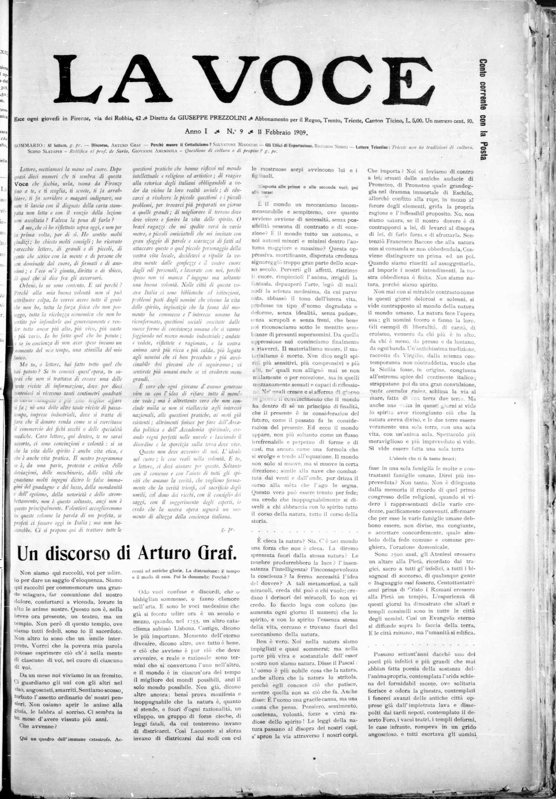
Pescara ha tradizioni di cultura? Quali?

Slide 34
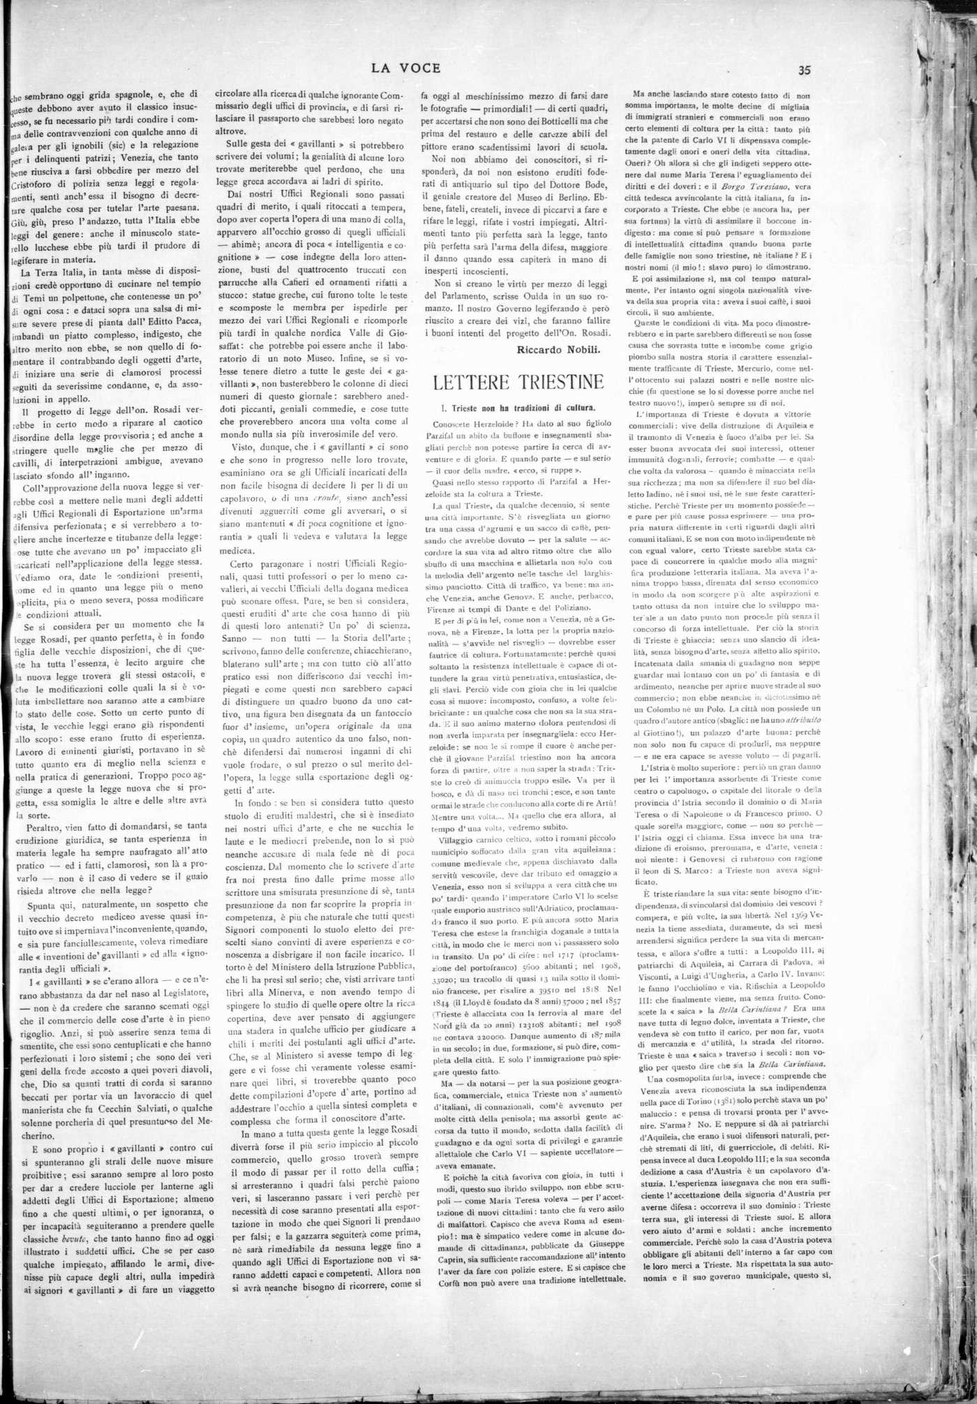
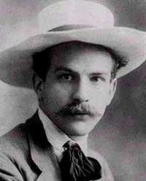
Scipio Slataper
Trieste non ha tradizioni di coltura

Slide 35
Dove si fanno i libri?
Case editrici (abruzzesi)
Carabba, Japadre, Textus http://www.regione.abruzzo.it/xCultura/index.asp?modello=caseEdit&servizio=xList&stileDiv=monoLeft&template=intIndex&b=menuEdit2
Case editrici nazionali
Einaudi, Mondadori, Adelphi, Feltrinelli
Riviste e blog (> Verifica 2.0)
nazione indiana, le parole e le cose, 404, rivistastudio, doppiozero, il primo amore

Slide 36
Come prosegue il percorso
1° anno: Introduzione alla letteratura tedesca
2° anno: Storia letteraria
3° anno: Critica letteraria
4° anno: Traduzione
5° anno: Ricerca
Cultura e istituzioni

Slide 37
 | Obiettivi | Moduli|CFU|ore | Bibliografia L11 | Bibliografia L12
1 | Repertorio (Anfänge) 1. Costituire un repertorio di letture: almeno 5 opere (scelte per la loro modernità e accessibilità), e far venire la voglia di leggerne altre 2. Dare una panoramica storica attraverso incipit, musica, film 3. Introdurre alla lettura del testo letterario: la prosa narrativa 4. Presentare un’opera di Goethe: Werther 5. Introdurre alla problematica della mediazione in Italia: LT.it (solo L11) | 54 ore per L11 36 ore per L12 01|3|18: lettura del testo narrativo 02|3|18: panoramica origini-1933 03|2|12: panoramica 1933-oggi 03|1|06: mediazione (LT.it) | 9 CFU – LT1 [1] Werther [1] Buddenbrooks [1] Verwandlung [1] Dreigroschenoper [1] Ursache [1] dispense: Anfänge [1] opera a scelta [1] opera a scelta [1] saggio a scelta | 6 CFU – LT1A/1B [1] Werther [1] Buddenbrooks [1] Verwandlung [1] Dreigroschenoper [1] Ursache [1] dispense: Anfäng
2 | Storia letteraria 1. Ampliare il repertorio con almeno altre 5 opere (scelte per la loro modernità, ma anche meno accessibili di quelle del I anno) 2. Introdurre alla storia letteraria confrontando più manuali 3. Estendere la lettura del testo letterario: il teatro, la poesia 4. Presentare un’opera di Goethe: Urfaust 5. Iniziare alla critica letteraria con un saggio a scelta (solo L11) | 54 ore per L11 48 ore per L12 01|2|12: lettura del testo teatrale 01|1|06: lettura del testo poetico 02|3|18: storia letteraria 03|3|18: altra lettura, con critica | 9 CFU – LT2 [1] Urfaust [1] Woyzeck [1] Manifest [1] Zarathustra [0,5] Hamletmaschine [0,5] dispense: Gedichte [1] manuale a scelta [1] opera a scelta [1] saggio a scelta [1] saggio a scelta | 8 CFU – LT2 [1] Urfaust [1] Woyzeck [1] Manifest [1] Zarathustra [0,5] Hamletmaschine [0,5] dispense: Gedichte [1] manuale a scelta [1] opera a scelta [1] saggio a scelta
3 | Critica letteraria 1. Ampliare il repertorio con altre opere 2. Introdurre alla critica letteraria confrontando più interpretazioni di una stessa opera 3. Presentare un’opera di Goethe: Meister 4. Passare dalla lezione frontale alla modalità seminariale (ciascuno presenta un testo critico e un’opera) | 36 ore 01|3|18: lettura del testo 02|3|18: critica e confronti | 6 CFU – LT3 [1] Wilhelm Meister [1] Meister Floh [1] Zauberberg [1] Nachdenken [1] opera a scelta [1] antologia critica
 |  |  | LM37 | LM38
4 | Traduzione (laboratorio) 1. Ampliare il repertorio con altre opere, ma ora nello spirito del corso monografico 2. Introdurre alla traduzione letteraria confrontando più traduzioni di una stessa opera 3. Presentare un’opera di Goethe: Wahl-verwandtschaften 4. Sviluppare la modalità seminariale (ciascuno presenta una traduzione, un traduttore e un testo critico) | 42 ore per LM37 – LT1 48 ore per LM37 crediti liberi 48 ore per LM38 01|3|18: traduzione del testo 02|3|18: critica e confronti 02|1|06: ancora critica e confronti | 7 CFU – LT1 [1] Wahlverwandtschaften [1] opera di A. [1] sua traduzione [1] testo critico [1] testo traduttol. [n] altre opere di A. 8 CFU liberi si consiglia di frequentare il III anno di L11 | 8 CFU – LT [1] Wahlverwandtschaften [1] opera di A. [1] sua traduzione [1] testo critico [1] testo traduttol. [n] altre opere di A.
5 | Ricerca (LT.it) 1. Ampliare il repertorio con altre opere, ma ora nello spirito del corso monografico 2. Introdurre alla ricerca letteraria, presentando una ricerca in corso 3. Presentare un’opera di Goethe: Faust 4. Sviluppare la modalità seminariale (ciascuno presenta una traduzione, un traduttore e un testo critico) | 36 ore 01|3|18: domande di ricerca 02|3|18: critica e confronti | 6 CFU – LT2 [2] Faust [4] opere e saggi
+ | Cultura e istituzioni dei paesi di lingua tedesca 1. Fornire nozioni generali di storia, geografia, politica e cultura dei paesi di lingua tedesca 2. Presentarne le principali istituzioni: aziende, istituti di ricerca, giornali, televisioni, fiere, ecc. | 36 ore 01|3|18: cultura 02|3|18: istituzioni |  | 6 CFU – C&I [1] manuale (Destro) [1] dispense [n] opere e saggi

Slide 38
 | Obiettivi | Moduli|CFU|ore | Bibliografia L11 | Bibliografia L12
1 | Repertorio (Anfänge) 1. Costituire un repertorio di letture: almeno 5 opere (scelte per la loro modernità e accessibilità), e far venire la voglia di leggerne altre 2. Dare una panoramica storica attraverso incipit, musica, film 3. Introdurre alla lettura del testo letterario: la prosa narrativa 4. Presentare un’opera di Goethe: Werther 5. Introdurre alla problematica della mediazione in Italia: LT.it (solo L11) | 54 ore per L11 36 ore per L12 01|3|18: lettura del testo narrativo 02|3|18: panoramica origini-1933 03|2|12: panoramica 1933-oggi 03|1|06: mediazione (LT.it) | 9 CFU – LT1 [1] Werther [1] Buddenbrooks [1] Verwandlung [1] Dreigroschenoper [1] Ursache [1] dispense: Anfänge [1] opera a scelta [1] opera a scelta [1] saggio a scelta | 6 CFU – LT1A/1B [1] Werther [1] Buddenbrooks [1] Verwandlung [1] Dreigroschenoper [1] Ursache [1] dispense: Anfänge
2 | Storia letteraria 1. Ampliare il repertorio con almeno altre 5 opere (scelte per la loro modernità, ma anche meno accessibili di quelle del I anno) 2. Introdurre alla storia letteraria confrontando più manuali 3. Estendere la lettura del testo letterario: il teatro, la poesia 4. Presentare un’opera di Goethe: Urfaust 5. Iniziare alla critica letteraria con un saggio a scelta (solo L11) | 54 ore per L11 48 ore per L12 01|2|12: lettura del testo teatrale 01|1|06: lettura del testo poetico 02|3|18: storia letteraria 03|3|18: altra lettura, con critica | 9 CFU – LT2 [1] Urfaust [1] Woyzeck [1] Manifest [1] Zarathustra [0,5] Hamletmaschine [0,5] dispense: Gedichte [1] manuale a scelta [1] opera a scelta [1] saggio a scelta [1] saggio a scelta | 8 CFU – LT2 [1] Urfaust [1] Woyzeck [1] Manifest [1] Zarathustra [0,5] Hamletmaschine [0,5] dispense: Gedichte [1] manuale a scelta [1] opera a scelta [1] saggio a scelta
3 | Critica letteraria 1. Ampliare il repertorio con altre opere 2. Introdurre alla critica letteraria confrontando più interpretazioni di una stessa opera 3. Presentare un’opera di Goethe: Meister 4. Passare dalla lezione frontale alla modalità seminariale (ciascuno presenta un testo critico e un’opera) | 36 ore 01|3|18: lettura del testo 02|3|18: critica e confronti | 6 CFU – LT3 [1] Wilhelm Meister [1] Meister Floh [1] Zauberberg [1] Nachdenken [1] opera a scelta [1] antologia critica
 |  |  | LM37 | LM38
4 | Traduzione (laboratorio) 1. Ampliare il repertorio con altre opere, ma ora nello spirito del corso monografico 2. Introdurre alla traduzione letteraria confrontando più traduzioni di una stessa opera 3. Presentare un’opera di Goethe: Wahl-verwandtschaften 4. Sviluppare la modalità seminariale (ciascuno presenta una traduzione, un traduttore e un testo critico) | 42 ore per LM37 – LT1 48 ore per LM37 crediti liberi 48 ore per LM38 01|3|18: traduzione del testo 02|3|18: critica e confronti 02|1|06: ancora critica e confronti | 7 CFU – LT1 [1] Wahlverwandtschaften [1] opera di A. [1] sua traduzione [1] testo critico [1] testo traduttol. [n] altre opere di A. 8 CFU liberi si consiglia di frequentare il III anno di L11 | 8 CFU – LT [1] Wahlverwandtschaften [1] opera di A. [1] sua traduzione [1] testo critico [1] testo traduttol. [n] altre opere di A.
5 | Ricerca (LT.it) 1. Ampliare il repertorio con altre opere, ma ora nello spirito del corso monografico 2. Introdurre alla ricerca letteraria, presentando una ricerca in corso 3. Presentare un’opera di Goethe: Faust 4. Sviluppare la modalità seminariale (ciascuno presenta una traduzione, un traduttore e un testo critico) | 36 ore 01|3|18: domande di ricerca 02|3|18: critica e confronti | 6 CFU – LT2 [2] Faust [4] opere e saggi
+ | Cultura e istituzioni dei paesi di lingua tedesca 1. Fornire nozioni generali di storia, geografia, politica e cultura dei paesi di lingua tedesca 2. Presentarne le principali istituzioni: aziende, istituti di ricerca, giornali, televisioni, fiere, ecc. | 36 ore 01|3|18: cultura 02|3|18: istituzioni |  | 6 CFU – C&I [1] manuale (Destro) [1] dispense [n] opere e saggi

Slide 39
A margine del corso
www.germanistica.net
recensioni di libri nuovi, storia letteraria e altre attività
p.es. Brecht: http://www.lormaeditore.it/libro/9788899793074
p.es. Frank: http://www.delvecchioeditore.com/libro/cartaceo/155/l-uomo-buono
LT.it/lab: laboratorio per tesisti
La letteratura tedesca tradotta in Italia
Erasmus
Klagenfurt, Bayreuth, Jena, Karlsruhe, Mainz, Passau, Saarland, Leipzig (cartina)
Tirocini
Centro Franco Fortini di Siena
Istituto Italiano di Studi Germanici in Roma

Slide 40
L’esame
Prova orale finale. Gli studenti sono invitati a presentarsi all’esame portando con sé i testi che hanno studiato.
L’esame prevede una prima domanda ‘ad apertura di libro’, nella quale sarà richiesto di contestualizzare un brano scelto a caso nell’insieme dell’opera in questione.
Si procederà quindi a un approfondimento delle questioni stilistiche, critico-letterarie, storico-letterarie e della biografia degli autori.

